Slide 1
Kodolányi János Egyetem
Újmédia és Kreatívipari Kar
A Big Data szerepe, alkalmazási környezete, valamint a Magyar Honvédség vonatkozásában történő felhasználása, azon belül is a toborzás témakörben
Készítette: Murmann Marcell (üzemmérnök-informatikus)
Konzulens: Dr. Pitlik László
Budapest, 2026. január 21. - záróvizsga

Slide 2
Tartalom
Problémakör meghatározása és célkitűzés
Szakdolgozat felépítése
Alkalmazott módszerek
Téma feldolgozása és eredményei
Solver-futtatások eredményei soronkénti ábrázolással
COCO-módszer szerinti rangsorolás eredménye vizuálisan
Automaziálási lépések folyamatábra
Bírálói kérdések I.
Bírálói kérdések II.

Slide 3
Problémakör meghatározása és célkitűzés
Probléma
Egy adatvesztés, illetőleg adatmegsemmisülés következtében vagy egyéb okból kifolyólag nem állnak rendelkezésre a valós adatok.
Cél
Valós adatok hiányában, csupán statisztikai mutatókkal valósághű adatok megjelenítése és ennek alkalmazásával különböző eredmények Magyar Honvédség vonatkozású megállapítása.

Slide 4
Szakdolgozat felépítése
Szakirodalmi áttekintés
Saját fejlesztés
Big Data
Katonai alkalmazások
HR, toborzás
Alapadatok
Számítások
Automatizálás
Tesztelés
Adatvédelem és GDPR, IT biztonsági kérdések
MI aspektusok

Slide 5
Alkalmazott módszerek
Alapadatok – adatvagyon, adatgyűjtés, adattisztítás és validálás
Számítások – korrelációs mátrixok, eltérések
Hibák normalizálása és tűrések
Solver és a COCO Y0-modell alkalmazása
Automatizálás sorrend, integrációs lehetőség
Összegzés

Slide 6
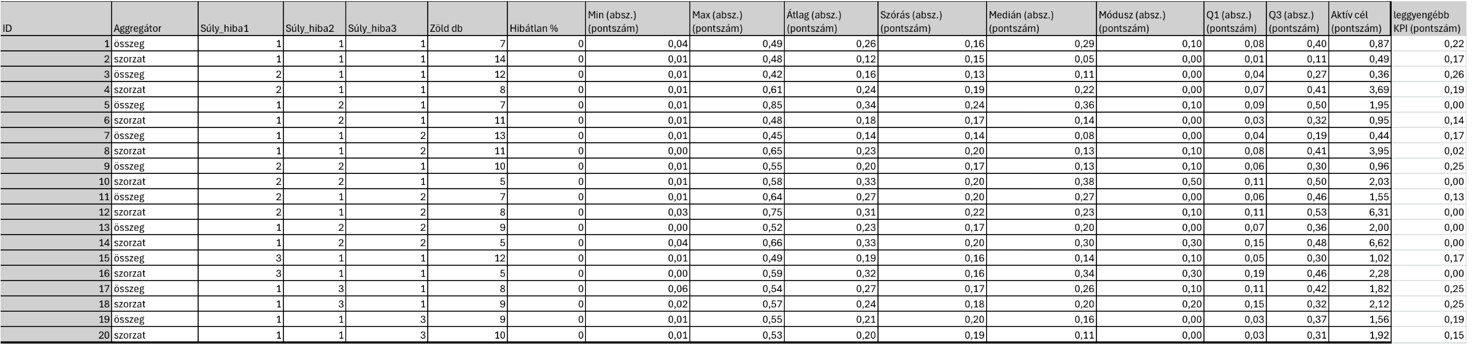

Slide 7
ID | sorrend | Zöld db | eltérés (sorrend) | Min (abszolút) (pontszám) | Max (abszolút) (pontszám) | Átlag (abszolút) (pontszám) | Szórás (abszolút) (pontszám) | Medián (abszolút) (pontszám) | Módusz (abszolút) (pontszám) | Q1 (abszolút) (pontszám) | Q3 (abszolút) (pontszám) | Aktív cél (pontszám) | Y0 (pontszám) | naiv (sorrend) | sorrend | validálás (1=igen, 0=nem) | becslés (pontszám) | sorrend | eltérés (sorrend)
1 | 15 | 7 | -5 | 19 | 6 | 13 | 6 | 16 | 10 | 12 | 11 | 4 | 1000000 | 11 | 10 | 1 | 999968,8 | 15 | -5
2 | 1 | 14 | 0 | 8 | 3 | 1 | 3 | 1 | 1 | 1 | 1 | 3 | 1000000 | 2 | 1 | 0 | 1000067,3 | 1 | 0
3 | 3 | 12 | 0 | 15 | 1 | 3 | 1 | 3 | 1 | 6 | 3 | 1 | 1000000 | 4 | 3 | 0 | 1000061,3 | 3 | 0
4 | 12 | 8 | 0 | 12 | 15 | 12 | 13 | 12 | 1 | 10 | 13 | 17 | 1000000 | 11,67 | 12 | 0 | 999984,3 | 12 | 0
5 | 15 | 7 | 2 | 10 | 20 | 20 | 20 | 19 | 10 | 14 | 18 | 12 | 1000000 | 16 | 17 | 1 | 999936,8 | 17 | 0
6 | 5 | 11 | -1 | 5 | 4 | 4 | 8 | 7 | 1 | 2 | 7 | 5 | 1000000 | 5 | 4 | 0 | 1000056,8 | 4 | 0
7 | 2 | 13 | 0 | 9 | 2 | 2 | 2 | 2 | 1 | 5 | 2 | 2 | 1000000 | 3 | 2 | 0 | 1000064,8 | 2 | 0
8 | 5 | 11 | 8 | 2 | 17 | 10 | 18 | 6 | 10 | 13 | 12 | 18 | 1000000 | 12 | 13 | 0 | 1000001,3 | 11 | 2
9 | 7 | 10 | 1 | 14 | 10 | 7 | 9 | 5 | 10 | 8 | 4 | 6 | 1000000 | 8,11 | 8 | 1 | 1000016,3 | 9 | -1
10 | 18 | 5 | 1 | 13 | 13 | 18 | 17 | 20 | 20 | 17 | 19 | 14 | 1000000 | 17 | 19 | 0 | 999932,8 | 19 | 0
11 | 15 | 7 | -5 | 4 | 16 | 14 | 14 | 15 | 1 | 9 | 16 | 8 | 1000000 | 11 | 10 | 1 | 1000017,3 | 8 | 2
12 | 12 | 8 | 6 | 17 | 19 | 16 | 19 | 13 | 10 | 15 | 20 | 19 | 1000000 | 16 | 18 | 1 | 999934,3 | 18 | 0
13 | 9 | 9 | -2 | 1 | 7 | 9 | 10 | 11 | 1 | 11 | 9 | 13 | 1000000 | 8 | 7 | 1 | 1000042,3 | 5 | 2
14 | 18 | 5 | 2 | 18 | 18 | 19 | 16 | 17 | 18 | 19 | 17 | 20 | 1000000 | 18 | 20 | 1 | 999927,3 | 20 | 0
15 | 3 | 12 | 3 | 7 | 5 | 5 | 5 | 8 | 10 | 7 | 5 | 7 | 1000000 | 7 | 6 | 1 | 1000040,8 | 7 | -1
16 | 18 | 5 | -2 | 3 | 14 | 17 | 4 | 18 | 18 | 20 | 15 | 16 | 1000000 | 14 | 16 | 1 | 999970,8 | 14 | 2
17 | 12 | 8 | 2 | 20 | 9 | 15 | 7 | 14 | 10 | 16 | 14 | 10 | 1000000 | 13 | 14 | 1 | 999950,8 | 16 | -2
18 | 9 | 9 | 6 | 16 | 12 | 11 | 11 | 10 | 17 | 18 | 8 | 15 | 1000000 | 13 | 15 | 0 | 999971,3 | 13 | 2
19 | 9 | 9 | 0 | 11 | 11 | 8 | 15 | 9 | 1 | 3 | 10 | 9 | 1000000 | 9 | 9 | 1 | 1000012,3 | 10 | -1
20 | 7 | 10 | -2 | 6 | 8 | 6 | 12 | 4 | 1 | 4 | 6 | 11 | 1000000 | 6 | 5 | 1 | 1000041,8 | 6 | -1

Slide 8
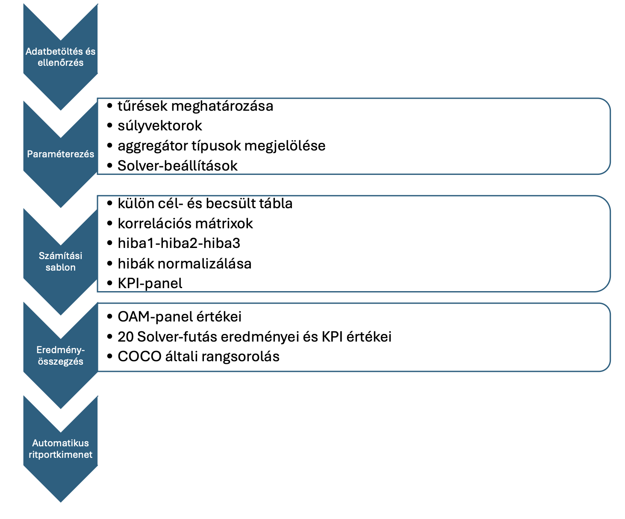

Slide 9
Modell célja
Téma feldolgozása és eredményei
Statisztikai mutatókkal valósághű adatvagyon létrehozása
Összkép alapján a legjobb futás megállapítása
Döntéstámogatás során előnyös, mint végeredmény befolyásolása
Modell erősségei
Transzparens
Auditálható rangsorolás
„Leggyengébb láncszem” szemlélet

Slide 10
Bírálói kérdések I.
Lát-e esélyt a dolgozatban megfogalmazott potenciál szemléletformáló terjesztésére a munkahelyén és/vagy a közélet/gazdasági élet egyéb vonatkozásai kapcsán?
A módszer a honvédségen túl alkalmazható például önkormányzati HR-döntésekben vagy nagyvállalati fluktuációkezelésben is. Elterjedését segíti az egyre erősebb igény az adatvezérelt döntéstámogatásra. Korlátot jelenthet viszont a szervezeti ellenállás és az adatminőség hiánya, ezért főként digitálisan érett szervezetekben reális az alkalmazása.

Slide 11
Bírálói kérdések II.
Mit tenne ma már másként, mint ahogy az a dolgozatban kőbe vésésre került (vö. technológia rohamos fejlődése, személyiségfejlődés)?
Python környezetbe ültetés megvalósításának meggondolássa a Solver korlátai miatt
Az ún. XAI bevonása a megalapozottabb döntéshozatal érdekében

